Slide 1
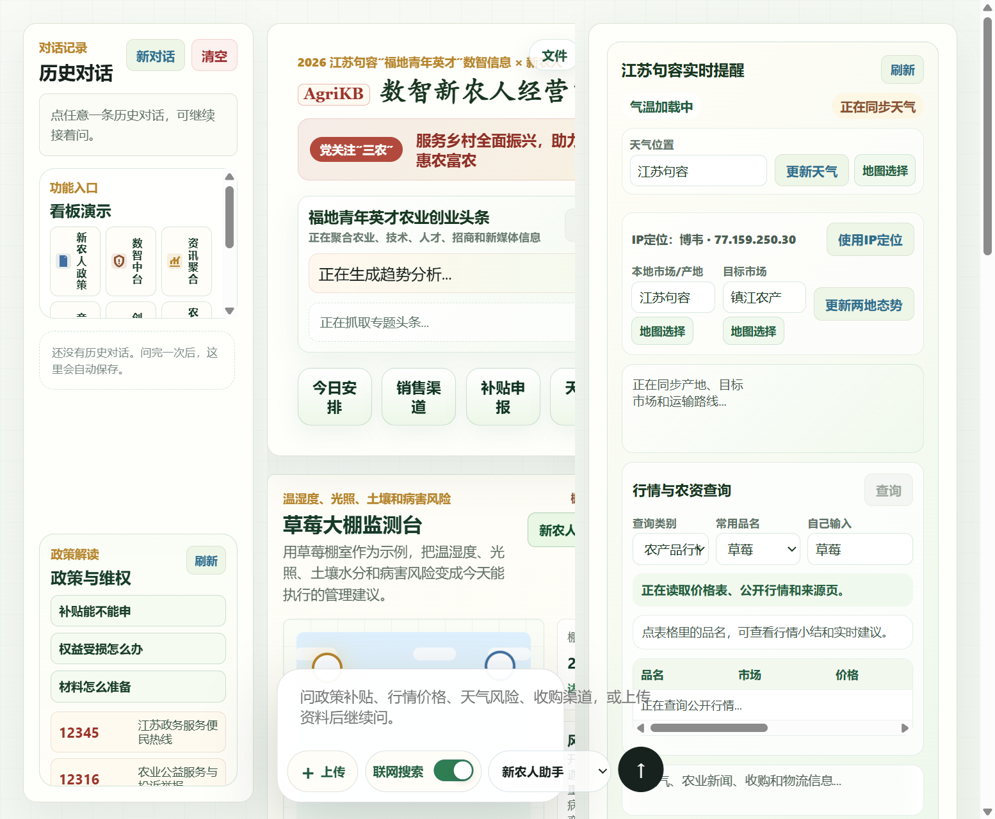
2026 江苏句容“福地青年英才”创业大赛
01
AgriKB
数智新农人
经营中枢
把政策、天气、行情、收购、物流和作物知识，变成今天能执行的经营判断。
数智信息技术
新农人
江苏句容样板
30页
13张
1条
路演主线
GUI实测截图
后台实测视频
一句话定位
县域农业经营的 AI 中枢：农民少操作，农业局可治理，企业能对接，项目可复制。
路演目标
以“数智信息 × 新农人”双赛道融合，冲击一等奖与落地试点。
AgriKB 数智新农人经营中枢 · 路演终版
Notes:
开场先把定位讲清楚：我们做的不是单个聊天机器人，而是面向江苏句容县域农业经营的数智中枢。抓住评委关心的两个赛道：数智信息技术和新农人。

Slide 2
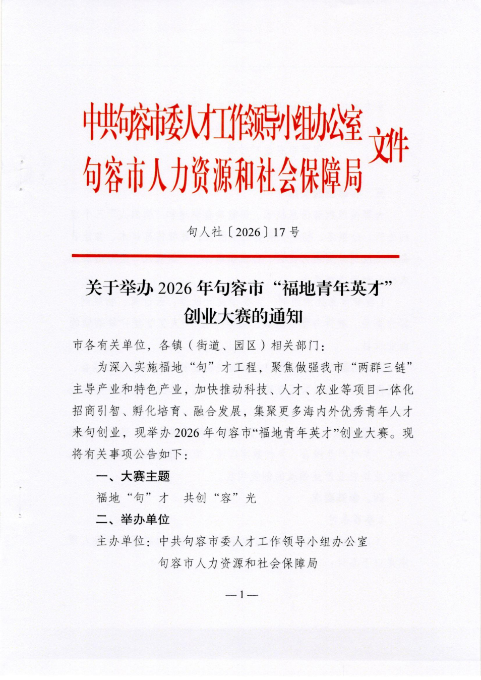
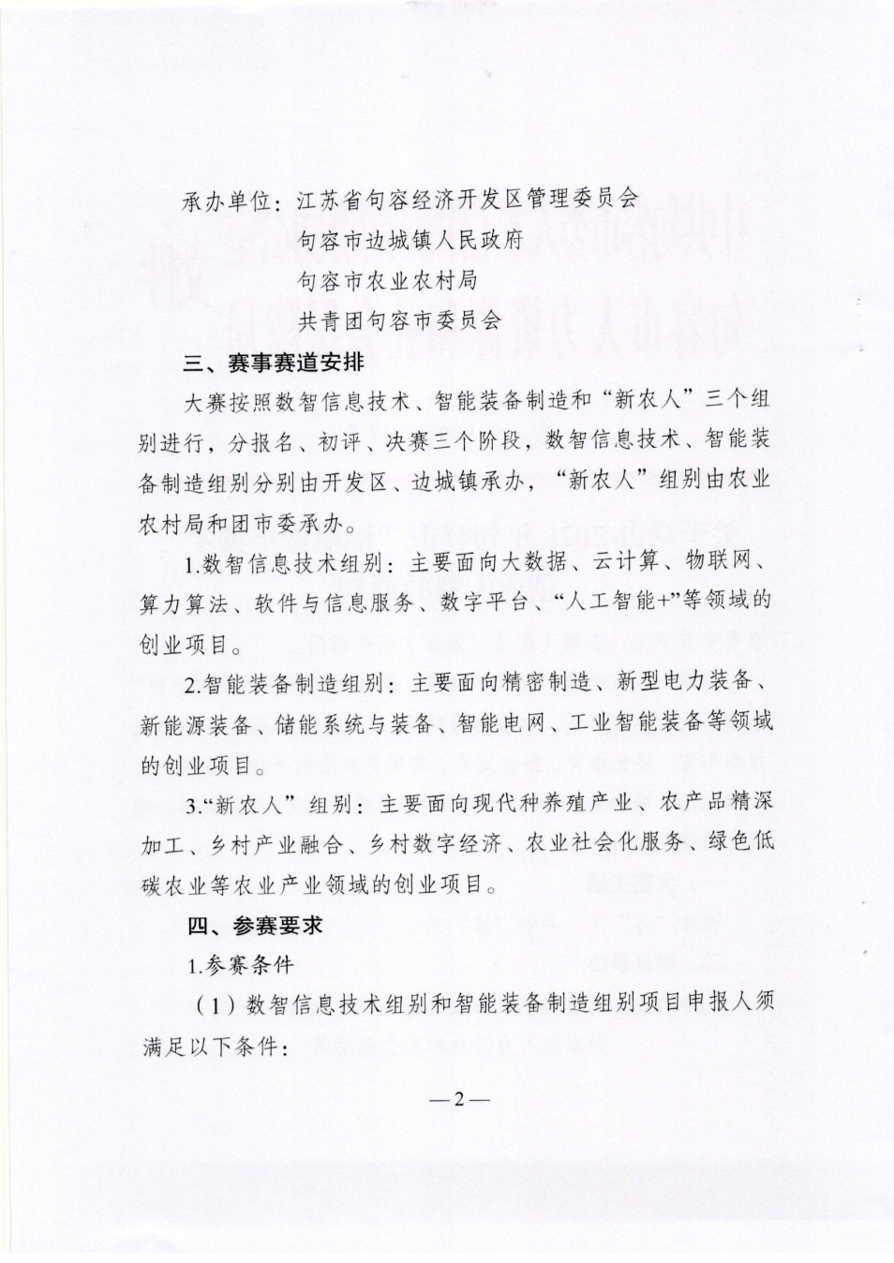
2026 江苏句容“福地青年英才”创业大赛
02
比赛文件怎么要求，我们就怎么落地。
2026 江苏句容“福地青年英才”创业大赛强调科技、人才、农业项目一体化；项目天然卡位数智信息技术 × 新农人。
数智信息技术
新农人赛道
政策扶持
大数据、物联网、算法、数字平台、人工智能+，对应平台底层能力。
现代种养殖、乡村数字经济、农业社会化服务，正是产品服务对象。
一等奖扶持资金 20 万元，后续可衔接人才与产业政策。
评审语言转成产品语言
比赛通知强调科技、人才、农业项目一体化招商引智、孵化培育、融合发展。AgriKB 对应的是“AI + 农业知识图谱 + 县域产业服务”的可落地平台，而不是单点工具。
通知首页：主题与主办单位
赛道页：数智信息与新农人
政策红利
一等奖 20 万元扶持资金，并可衔接“金山英才·福地英才专项”等后续支持。
AgriKB 数智新农人经营中枢 · 路演终版
Notes:
这一页只讲三件事：赛道匹配、政策红利、项目落点。强调我们读了正式通知，产品不是泛泛农业 AI，而是顺着比赛导向设计的。

Slide 3
2026 江苏句容“福地青年英才”创业大赛
03
县域农业不是缺信息，而是信息太散、判断太慢。
农民、农业局和企业看到的是不同系统、不同口径、不同时间的信息，很难形成当天可执行动作。
农户痛点
农业局痛点
企业痛点
技术痛点
天气、采收、行情、补贴、收购渠道分散，临时决策靠经验和微信群。
政策宣传、产业监测、主体服务和项目材料难以连成闭环。
优质货源、分级标准、冷链路线和收购计划难以及时匹配。
通用模型会讲概念，但缺少本地证据、本体组织和可审计规则沉淀。
产品破局
把碎片化信息整理成“一个问题、一份经营判断、一组可执行动作、一条证据链”。前台只呈现清晰建议，后台沉淀成本体、规则和经验。
AgriKB 数智新农人经营中枢 · 路演终版
Notes:
不要把问题说得太抽象。用一句话：信息都有，但不能直接变成动作。AgriKB 的价值就是把散信息压缩成经营判断。

Slide 4
2026 江苏句容“福地青年英才”创业大赛
04
前台像一个简单助手，后台是一套农业经营操作系统。
界面尽量少操作，关键入口清晰；复杂的检索、推理、证据链和规则沉淀放在后台。
四个高频入口
今日安排、销售渠道、补贴申报、天气风险，让非专业用户从动作开始。
悬浮问答
类似 ChatGPT 的居中输入框，可上传文件、回车发送、一键清空历史。
双位置决策
产地与目标市场可输入或地图选择，联动天气、路线、物流和行情。
证据默认隐藏
农户先看结论；农业局、企业和评委可展开依据链与知识树。
AgriKB 数智新农人经营中枢 · 路演终版
Notes:
展示最新 GUI，不讲开发过程。强调输入框、历史对话、设置、文件、地图选点、天气、行情都已经集成进同一屏。

Slide 5
2026 江苏句容“福地青年英才”创业大赛
05
从一句问题，到一张当天经营单。
回答不堆概念，而是按“先做什么、为什么、找谁、注意什么”输出。
01
02
03
04
05
提出问题
→
聚合证据
→
模型判断
→
动作落地
→
经验沉淀
草莓能不能卖、天气有没有风险、能不能申报。
知识库、政策、气象、行情、路线和网页来源。
新农人助手综合证据，给出经营建议。
采收、包装、渠道、补贴、物流和电话入口。
规则、品类、证据链、会话图谱持续积累。
农民看到的不是技术名词，而是经营动作
先采哪一批、卖给哪个市场、是否要冷链、能不能申报、风险怎么避开。每次回答再把结果沉淀为经验规则，下一次同类问题更快、更稳。
AgriKB 数智新农人经营中枢 · 路演终版
Notes:
这一页讲产品闭环。要让评委觉得系统不是问答，而是可以帮用户把事情做完。

Slide 6
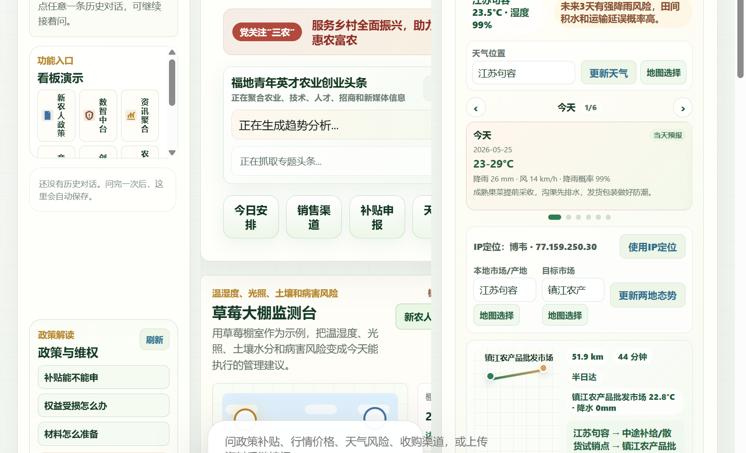

2026 江苏句容“福地青年英才”创业大赛
06
作物监测演示：从“看不懂图谱”到“看得懂利害关系”。
以草莓大棚为例，把温湿度、光照、土壤、水肥和采收动作放在同一监测台。
作物监测台：模拟大棚实时数据
监测详情：阈值、动作与 AI 建议
传感器接入
阈值达标判断
AI 调整建议
可导出沉淀
IoT+ 接入方式
传感器、人工记录、公开天气和遥感数据均可进入同一监测台。
AgriKB 数智新农人经营中枢 · 路演终版
Notes:
重点讲用户提出过的要求：知识图谱要更友善。我们把复杂图谱转成监测台和因果规则，能直接告诉农户风险和调整动作。

Slide 7
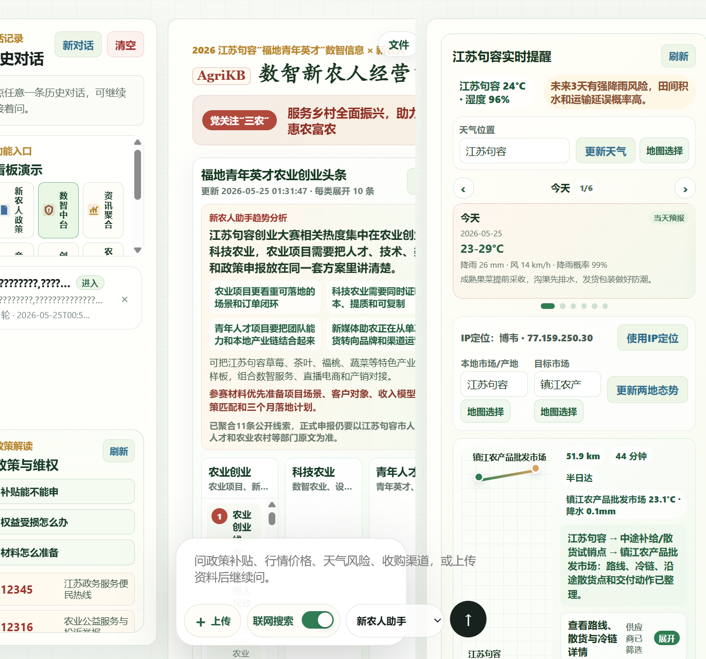
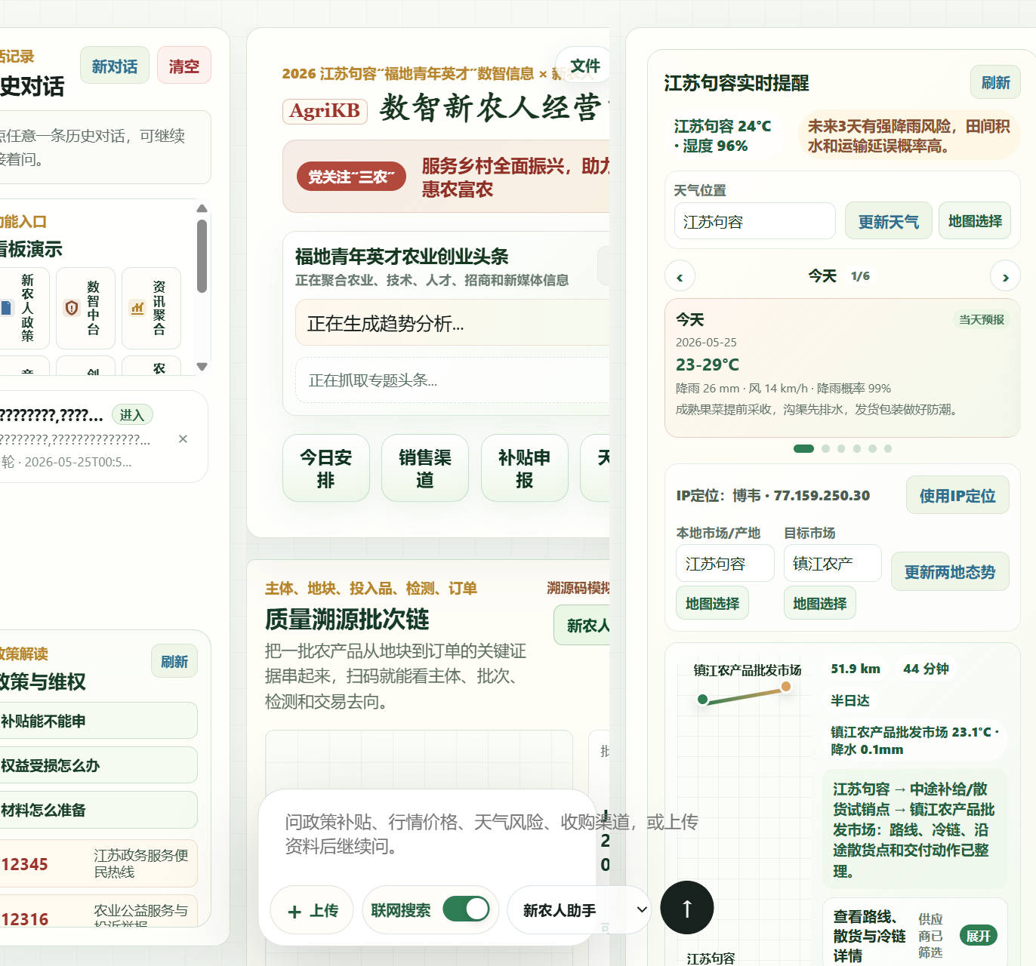
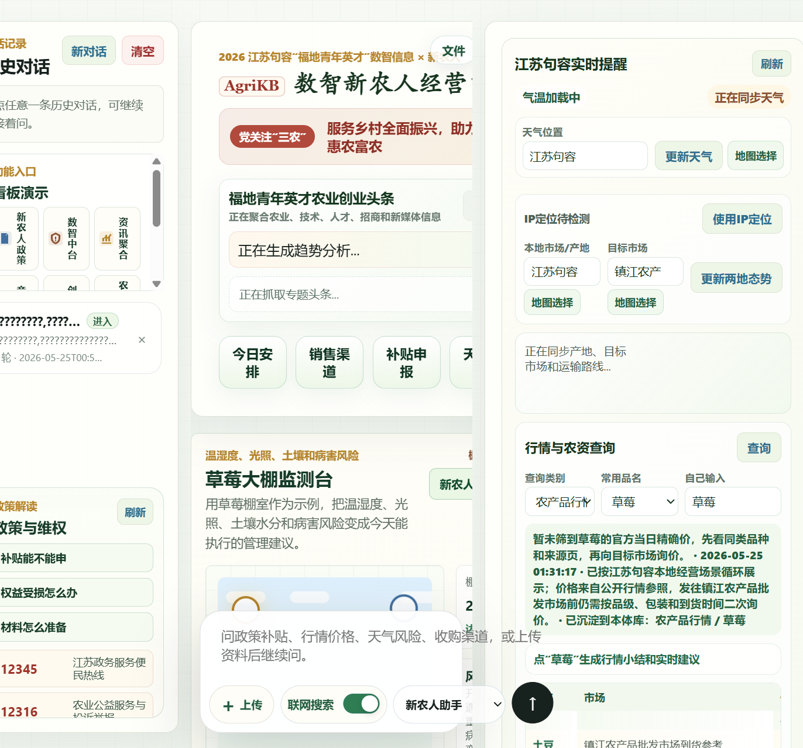
2026 江苏句容“福地青年英才”创业大赛
07
同一套底座，服务农户、农业局和企业三类角色。
农户看当天经营，农业局看产业治理，企业看收购和溯源，三方共享同一证据口径。
数智中台：农业局视角
质量溯源：批次证据链
IoT 监测：现场联动
从“看得见”到“管得住”
同一套数据既能服务农户当天经营，也能服务农业局产业监测、质量追溯、政策兑现和项目评审。
AgriKB 数智新农人经营中枢 · 路演终版
Notes:
这页说明不是只给农民，也能给农业局和商业公司。强调治理台、溯源链和 IoT 监测是一套底座的不同视角。

Slide 8
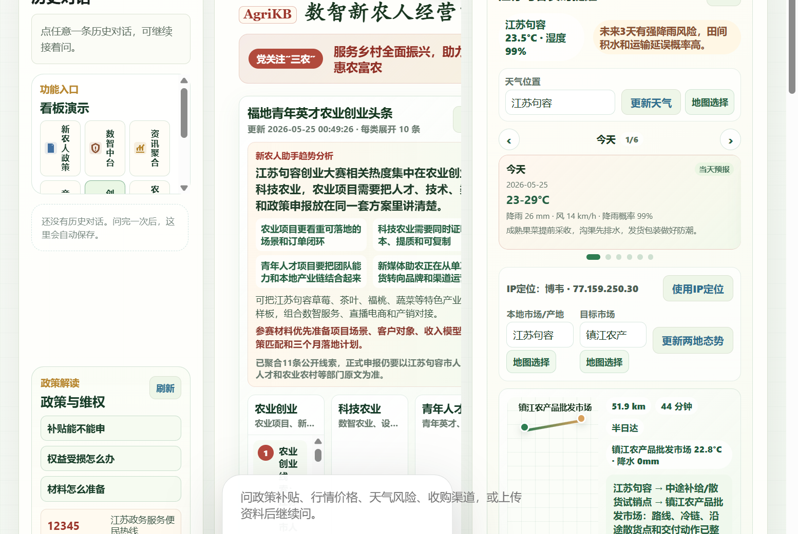
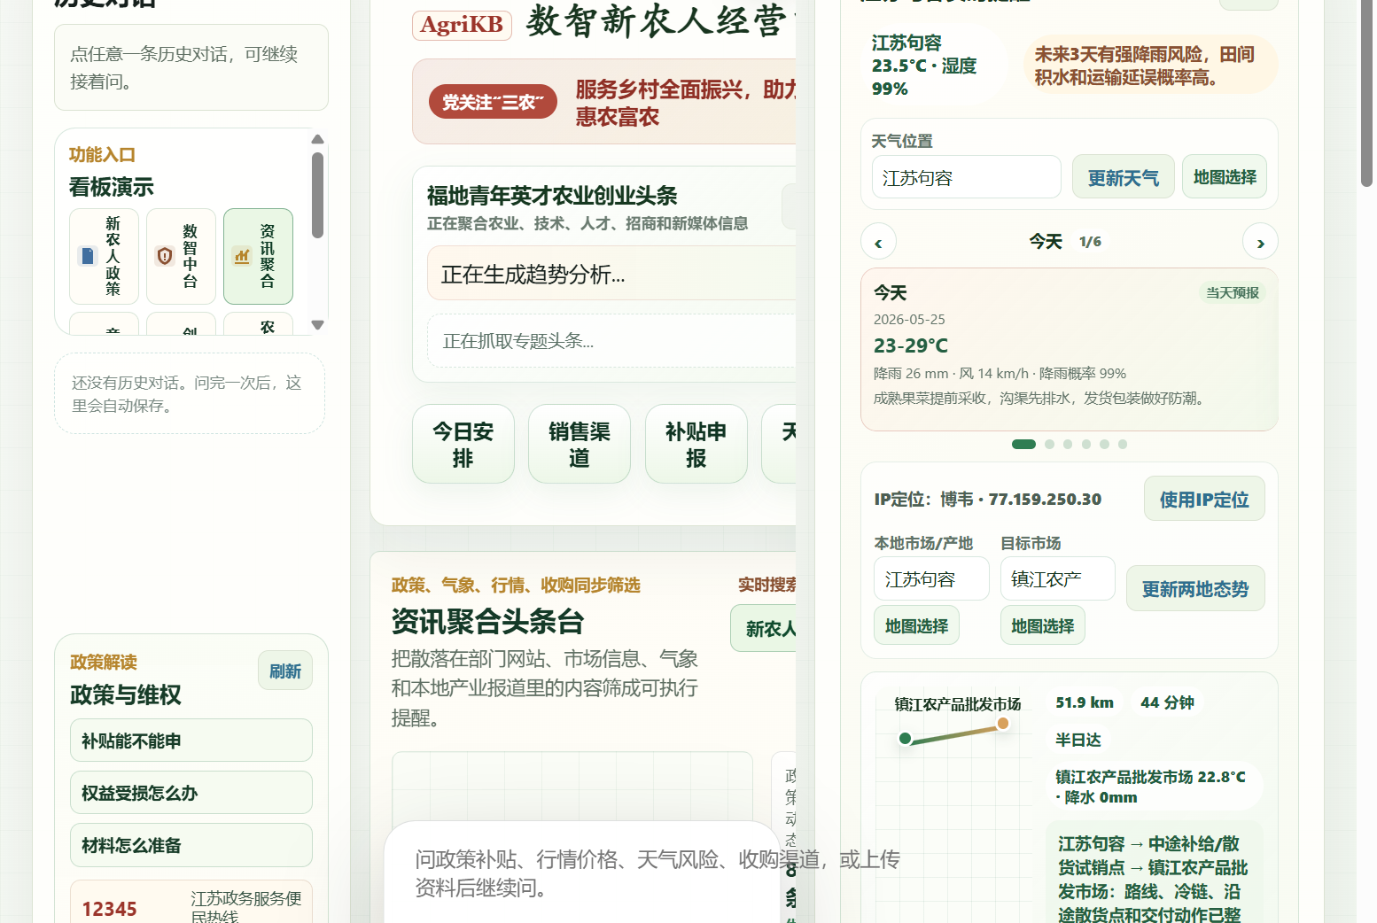
2026 江苏句容“福地青年英才”创业大赛
08
资讯聚合像 UC 头条一样快，但只围绕农业与新农人。
每次展示六类，可下拉查看热度；来源可点开，AI 给趋势判断。
六类头条：农业、科技、人才、招商、新媒体、政策
资讯聚合：来源可点开，AI 做趋势判断
模仿 UC 头条的聚合效率，但加上农业场景筛选和趋势分析
不追求泛资讯，而是围绕江苏句容新农人、产业扶持、科技招商、农业项目和市场渠道做垂直聚合。
AgriKB 数智新农人经营中枢 · 路演终版
Notes:
强调用户指定的主题：农业、技术、人才、科技、招商、新媒体，以农业和农人为核心。区别在于我们不泛化刷新闻，而是做产业趋势研判。

Slide 9


2026 江苏句容“福地青年英才”创业大赛
09
市场、天气、路线三件事必须一起判断。
默认江苏句容，可手动输入城市或地图切换；目标市场也可手动输入或地图选择。
行情与农资：动态价格表 + 品类建议
农业气象：今天到三周滑页
价格动态
气象滑页
路线建议
本地相关农产品价格循环滚动。
今天、明天、3天、10天、15天、3周。
沿途散货销售、冷链和市场到货判断。
AgriKB 数智新农人经营中枢 · 路演终版
Notes:
讲经营价值：价格单独看没用，天气单独看也没用，真正要结合产地、市场、运输路线和损耗。

Slide 10
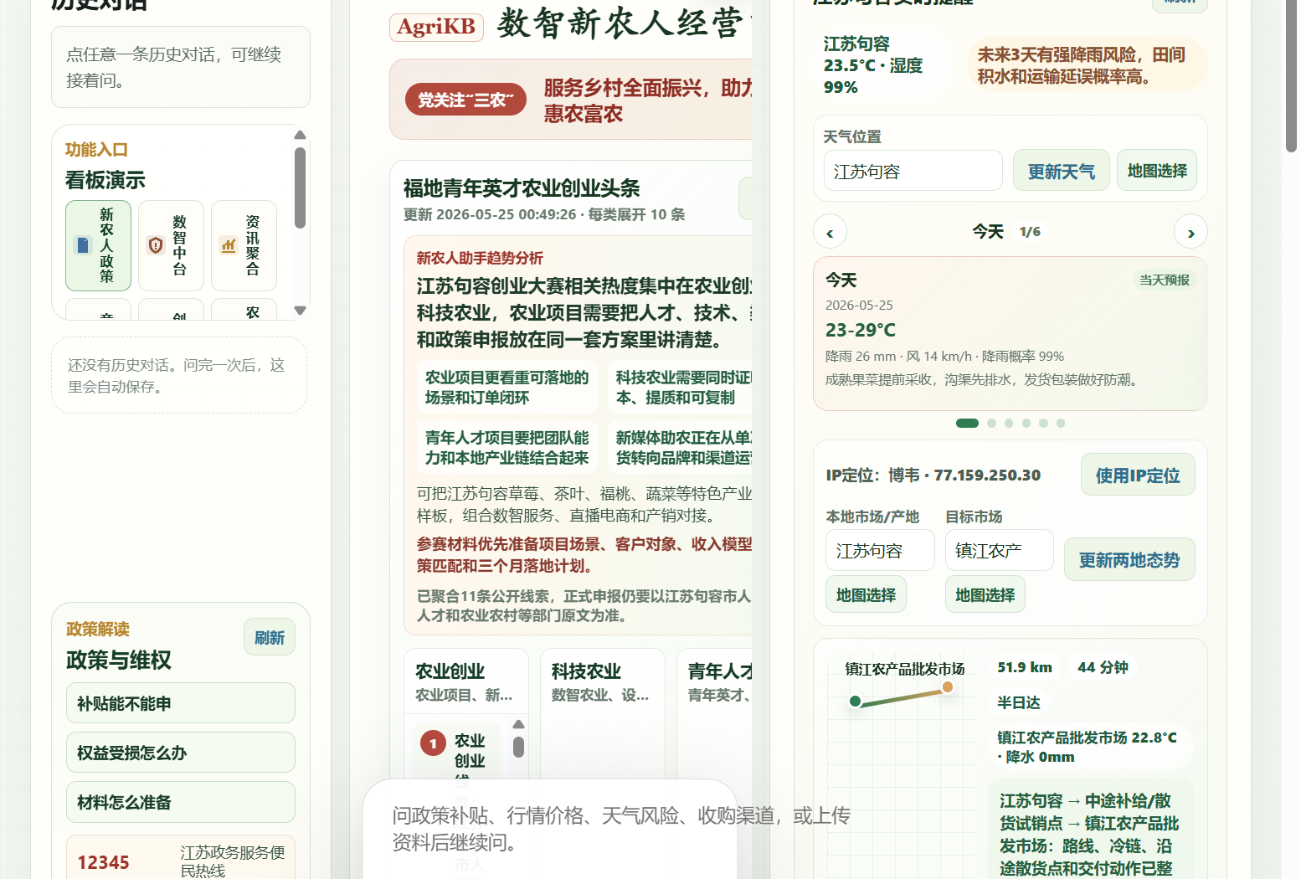
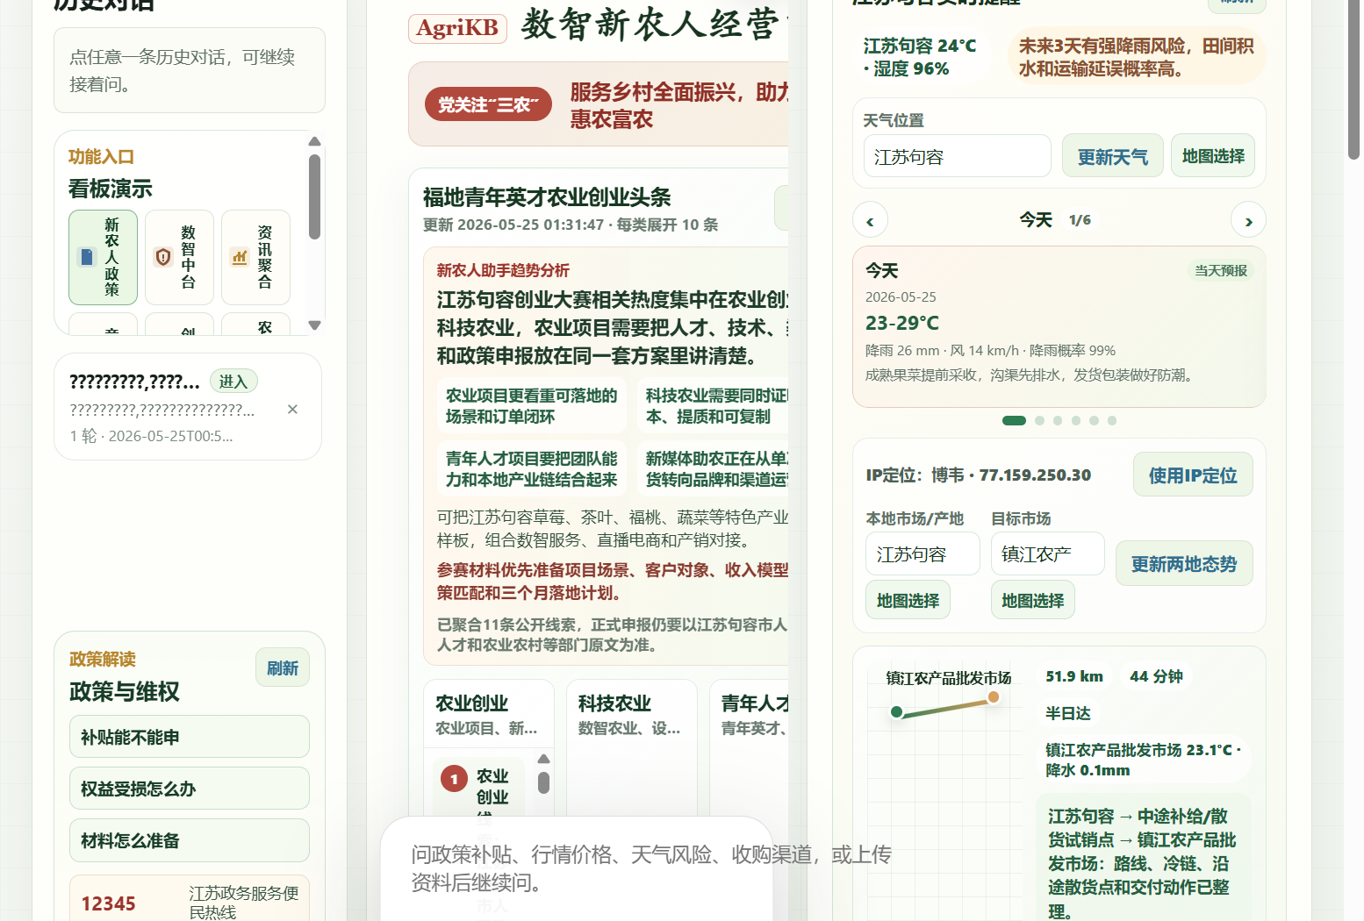
2026 江苏句容“福地青年英才”创业大赛
10
政策不是贴公告，而是能点开、能解读、能申报。
左侧保留政策服务栏，卡片可进入 AI 解读，帮助农户理解申报对象、材料和部门。
政策雷达：申报对象、材料、窗口、部门
点击卡片：弹出 AI 解读气泡
左侧政策服务栏
农业农村、政务服务、人社、市场监管、12345/12316 等公开入口与电话聚合，帮助理解政策、维权和申报路径。
AgriKB 数智新农人经营中枢 · 路演终版
Notes:
这页要体现公共服务价值。讲清楚有部门入口和电话，但不把页面做成宣传栏，而是把政策转成办理路径。

Slide 11
2026 江苏句容“福地青年英才”创业大赛
11
技术架构：公开数据、本地知识、实时信息和模型推理合成一个中枢。
评委看这一页，要能看到先进性、可扩展性和可部署性。
数据层
AGROVOC、Crop Ontology、Google Earth Engine、台湾农业开放数据、政策 PDF、江苏句容本地报道、气象行情与网页抓取。
→
知识层
Ontology 管理、分块索引、BM25/向量混合检索、知识树、证据链、规则记忆、会话图谱。
→
推理层
RLM 递归判断证据缺口；新农人助手调用 Kimi-for-coding 生成答案；本地模型做可信电脑兜底。
→
应用层
农户问答、政策申报、作物监测、行情农资、路线物流、资讯聚合、材料导出与路演演示。
架构价值
数据变成证据，证据变成规则，规则反过来优化下一次经营决策。
AgriKB 数智新农人经营中枢 · 路演终版
Notes:
这一页要稍微科技感重一点。用四层架构讲清楚：不是大模型套壳，而是数据、知识、推理、应用的完整工程体系。

Slide 12
2026 江苏句容“福地青年英才”创业大赛
12
Ontology 数据管理：每次查询都能沉淀为可复用资产。
查询品类、政策、规则和证据不是用完即丢，而是进入本体化文件夹管理。
作物
性状/变量
市场
政策
草莓、福桃、蔬菜、茶叶
温湿度、成熟度、病害风险
价格、收购、渠道、冷链
对象、材料、窗口、部门
主体
地区
规则
证据
农户、合作社、企业、部门
江苏句容、目标市场、路线
触发条件、动作、边界
来源、时间、可信度
本体组织
经验沉淀
作物、性状、观测变量、价格、政策、渠道、主体、地区统一编号，新增查询会自动沉淀到本地 ontology 文件夹。
用户问过的品类、行情判断、规则解释和导出材料会沉淀为可复用经验，不再只停留在聊天记录里。
AgriKB 数智新农人经营中枢 · 路演终版
Notes:
讲壁垒：别人只有聊天记录，我们有可管理的本体数据。越用越懂本地农业，越用越能服务治理和经营。

Slide 13
2026 江苏句容“福地青年英才”创业大赛
13
RLM 递归推理：让模型先查清楚，再下判断。
识别任务
面向农业场景，系统会判断证据是否足够、缺什么、该补哪类数据。
生产、销售、政策或风险
沉淀规则
检索证据
下次复用与审计
知识库与实时信息
RLM
递归推理
生成判断
发现缺口
结论、原因、动作
时间、地区、品类、主体
补充查询
政策/行情/天气/来源
递归不是玄学
系统先判断证据是否够，再决定是否补抓政策、行情、天气或规则，最后输出可执行建议。
AgriKB 数智新农人经营中枢 · 路演终版
Notes:
别把 RLM 讲成论文名词。讲成一种工作方式：模型不急着答，而是递归检查证据，减少胡说和固定话术。

Slide 14
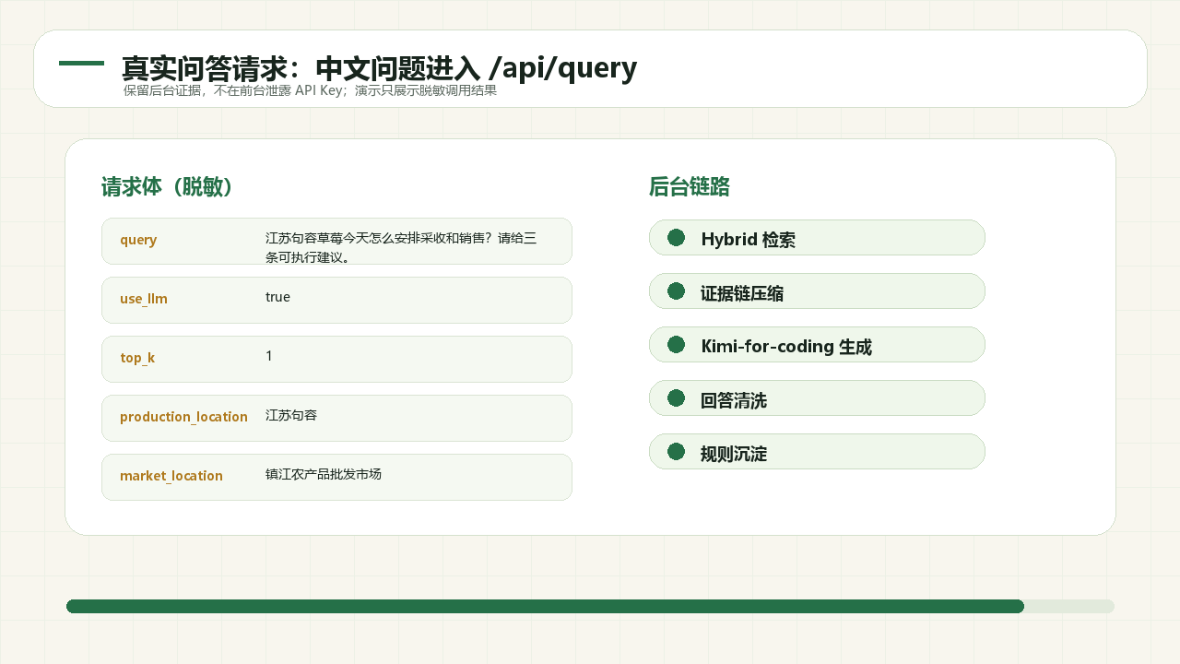
2026 江苏句容“福地青年英才”创业大赛
14
真实模型调用已实测
中文问题进入 /api/query；返回 llm_used=true、KimiCliProvider、kimi-for-coding。
true
KimiCliProvider
llm_used
模型提供方
kimi-for-coding
64.87s
调用模型
实测耗时
返回摘要
后台操作视频海报：真实接口调用链
一句话建议：当前证据不足以直接安排采收销售，先核验草莓生长阶段与当天行情，再确定采收窗口。
验证结论
中文问题正常传入，接口返回 llm_used=true；模型提供方为 KimiCliProvider。
AgriKB 数智新农人经营中枢 · 路演终版
Notes:
这页要诚实展示实测。说明中文问题正常传入，llm_used 为 true，模型提供方是 KimiCliProvider。API Key 不出现在 PPT。

Slide 15
2026 江苏句容“福地青年英才”创业大赛
15
商业化不是卖模型，而是卖县域农业经营闭环。
政府、合作社、企业、电商和创业服务都能在同一底座上形成付费场景。
政府/园区版
合作社/农场版
企业采购版
赛事/人才服务版
政策解读、产业监测、主体服务、项目申报、质量溯源和数据驾驶舱。
作物监测、行情判断、补贴申报、经营台账和经验规则沉淀。
货源匹配、路线物流、价格研判、质量追溯、收购计划和供应商筛选。
服务新农人创业大赛、项目辅导、路演材料和政策匹配。
收入与落地路径
先以江苏句容样板验证价值：政府试点/园区版、合作社版、企业采购版、赛事与创业服务版。后续复制到县域农业局、产业园区、家庭农场和地方电商助农平台。
试点
复制
生态
资产
江苏句容先跑通
县域农业局/园区
电商/冷链/农资
本地知识库沉淀
AgriKB 数智新农人经营中枢 · 路演终版
Notes:
这里要商业风格重一点。不要只说功能，讲谁付费、为什么付费、怎么复制。

Slide 16
2026 江苏句容“福地青年英才”创业大赛
16
竞争优势：比农业 App 更会综合，比通用模型更懂本地。
核心不是单个功能，而是县域知识资产、业务入口和可审计推理的组合。
对比维度
传统农业 App
通用大模型
AgriKB
实时性
信息分散，更新慢
能联网但缺场景筛选
围绕产地、市场、天气、政策同步判断
本地化
常是全国模板
需要用户自己补背景
默认江苏句容，可切换城市与市场
可执行
多是资讯展示
容易给泛泛建议
输出采收、渠道、申报、物流动作
可信度
来源不统一
证据链弱或不可审计
证据链、知识树、规则解释可展开
沉淀性
用完即走
聊天记录难复用
Ontology、经验规则、会话图谱持续积累
护城河
县域数据 + 农业本体 + 可审计推理 + 真实业务入口，形成持续沉淀的本地知识资产。
AgriKB 数智新农人经营中枢 · 路演终版
Notes:
对比不要攻击竞品，讲差异。我们强在综合、落地、沉淀和县域化。

Slide 17
2026 江苏句容“福地青年英才”创业大赛
17
部署与硬件适配：从手机扫码到可信电脑，一键交付。
比赛后可以先做现场试点，再扩展到园区、合作社和农业局服务窗口。
☑
手机 PWA
▣
服务站电脑
▤
IoT 网关
◈
边缘主机
农户扫码测试，少操作。
乡镇窗口和合作社日常使用。
大棚传感器和现场屏接入。
离线资料、本地模型和数据缓存。
硬件适配
交付形态
手机 PWA、乡镇服务站电脑、合作社大屏、园区 IoT 网关和边缘小主机都可接入。离线资料与本地模型可做兜底，联网时启用实时搜索和 Kimi。
一键启动、可信电脑部署、卸载脚本、API Key 配置、PPT/软著/专利/说明书在材料包内同步交付。
IoT+
边缘推理
县域复制
可审计合规
AgriKB 数智新农人经营中枢 · 路演终版
Notes:
强调可交付，不只是 PPT。已有一键启动、迁移部署、卸载脚本、材料包和视频，能让评委看到产品化程度。

Slide 18
2026 江苏句容“福地青年英才”创业大赛
18
路演最后 60 秒：直接演示一条完整经营链路。
视频动效位与后台操作录制已放在同一材料包；上台可先播视频，再切到本地 GUI 实操。
路演演示顺序
1. 首页入口 2. 作物监测台 3. 行情/天气/路线 4. 政策解读 5. Kimi 实测证据
视频文件
AgriKB_backend_operation_demo_20260525.mp4
收口表达
视频动效位：后台操作录制 MP4
这不是一个农业问答 Demo，而是江苏句容新农人可落地、农业局可治理、企业可采购的数智经营中枢。
我们申请：试点场景、赛事支持、产业资源对接。
AgriKB 数智新农人经营中枢 · 路演终版
Notes:
收尾要有气势：我们申请的不只是奖金，而是江苏句容试点场景和产业资源。强调项目已经能演示、能部署、能迭代。

Slide 19
2026 江苏句容“福地青年英才”创业大赛
19
增长机会：县域农业需要一个“经营操作系统”。
政策、产业、人才和 AI 技术正在同频，江苏句容可以先做出可复制样板。
政策牵引
产业牵引
技术牵引
资本牵引
三农、数字乡村、人才创业和农业产业链现代化同时发力。
草莓、福桃、蔬菜、茶叶等特色产业需要品牌化、标准化和渠道化。
RAG、知识图谱、IoT、实时搜索和大模型已经可产品化。
政府 SaaS、企业采购、合作社服务和渠道生态可形成复合收入。
产品破局
把碎片化信息整理成“一个问题、一份经营判断、一组可执行动作、一条证据链”。前台只呈现清晰建议，后台沉淀成本体、规则和经验。
AgriKB 数智新农人经营中枢 · 路演终版
Notes:
新增页：把机会讲成市场和政策窗口，不只是产品功能。

Slide 20
2026 江苏句容“福地青年英才”创业大赛
20
三类用户同一闭环：农户、农业局、企业互相增益。
一个用户产生的数据，会帮助另外两类用户更快决策。
01
02
03
04
05
农户提问
→
农业局服务
→
企业对接
→
结果回流
→
经验复用
采收、销售、补贴、天气风险。
政策匹配、主体管理、产业监测。
收购计划、质量溯源、冷链路线。
交易、申报、风险处置进入台账。
规则和本体让下一次更快。
农民看到的不是技术名词，而是经营动作
先采哪一批、卖给哪个市场、是否要冷链、能不能申报、风险怎么避开。每次回答再把结果沉淀为经验规则，下一次同类问题更快、更稳。
AgriKB 数智新农人经营中枢 · 路演终版
Notes:
讲网络效应：三类用户不是三套系统，而是同一个经营网络。

Slide 21
2026 江苏句容“福地青年英才”创业大赛
21
数据接入架构：公开知识、本地资料、实时网页和现场 IoT 统一成证据对象。
数据不是简单下载，而是带来源、时间、地区、许可和可信度。
公开知识源
AGROVOC、Crop Ontology、Google Earth Engine、台湾农业开放数据，提供术语、本体和样本数据。
→
本地知识源
江苏句容政策文件、农业局公开信息、本地产业报道、上传文档和历史会话。
→
实时信息源
天气、行情、新闻政策、农资、物流、市场和招商人才资讯。
→
现场数据源
大棚传感器、人工巡检、图片视频、采收记录、包装运输和质量溯源。
架构价值
数据变成证据，证据变成规则，规则反过来优化下一次经营决策。
AgriKB 数智新农人经营中枢 · 路演终版
Notes:
讲数据底座，不只会联网搜索，也能吸收本地资料和现场数据。

Slide 22
2026 江苏句容“福地青年英才”创业大赛
22
Ontology 深度页：让农业信息从文本变成可计算资产。
每次查询、导入和解释都能沉淀到本地 ontology 管理目录。
作物
性状
变量
动作
草莓、福桃、蔬菜、茶叶
成熟度、品质、耐储、病害
温湿度、光照、土壤、水肥
通风、遮阳、补水、采收
政策
市场
主体
证据
对象、材料、窗口、部门
价格、收购、渠道、冷链
农户、合作社、企业、部门
来源、时间、可信度、许可
本体组织
经验沉淀
作物、性状、观测变量、价格、政策、渠道、主体、地区统一编号，新增查询会自动沉淀到本地 ontology 文件夹。
用户问过的品类、行情判断、规则解释和导出材料会沉淀为可复用经验，不再只停留在聊天记录里。
AgriKB 数智新农人经营中枢 · 路演终版
Notes:
讲投资壁垒：Ontology 是县域农业知识资产的管理方式。

Slide 23
2026 江苏句容“福地青年英才”创业大赛
23
经验沉淀：把一次问答变成下次可复用的经营规则。
越用越懂本地农业，越用越能服务更多主体。
规则提取
AI 解读
导出复用
资产累积
从回答和证据里抽取条件、判断、动作和边界。
点击规则弹出聊天气泡，解释适用条件和风险。
规则可进入报告、培训、申报材料和治理台账。
合作社和农业局沉淀自己的县域经营知识库。
产品破局
把碎片化信息整理成“一个问题、一份经营判断、一组可执行动作、一条证据链”。前台只呈现清晰建议，后台沉淀成本体、规则和经验。
AgriKB 数智新农人经营中枢 · 路演终版
Notes:
这里要讲“凭经验能干一户，沉淀规则能带一村”的意思。

Slide 24
2026 江苏句容“福地青年英才”创业大赛
24
RLM 递归推理：农业决策不能让模型一次性凭感觉回答。
识别任务
系统会先判断证据够不够，再决定补查哪些信息。
生产、销售、政策或风险
沉淀规则
检索证据
会话、证据图、经验库
知识库与实时来源
RLM
递归推理
生成判断
检查缺口
结论、原因、动作
时间、地区、品类、主体
补充查询
天气、行情、政策、路线
递归不是玄学
系统先判断证据是否够，再决定是否补抓政策、行情、天气或规则，最后输出可执行建议。
AgriKB 数智新农人经营中枢 · 路演终版
Notes:
把 RLM 讲通俗：像专家一样先查证，再下判断。

Slide 25
2026 江苏句容“福地青年英才”创业大赛
25
IoT+ 现场接入：从一个大棚，到多场景智慧农业网络。
作物监测、边缘网关、AI 中枢和业务动作形成闭环。
现场感知
传感器、摄像头、巡检记录、采收记录，覆盖大棚、果园、仓库和服务窗口。
→
边缘网关
协议适配、弱网缓存、数据清洗和本地告警，保证现场稳定运行。
→
AI 中枢
Ontology、规则记忆、RLM、Kimi 和本地模型统一判断。
→
业务执行
通风、补水、采收、包装、销售、申报、预警、溯源和调度。
架构价值
数据变成证据，证据变成规则，规则反过来优化下一次经营决策。
AgriKB 数智新农人经营中枢 · 路演终版
Notes:
回应 IoT+ 和不同现场连接方式，强调能部署到真实农业现场。

Slide 26
2026 江苏句容“福地青年英才”创业大赛
26
盈利方案：政府试点打样，合作社和企业付费复制。
形成部署费、订阅费、生态服务和数据报告的组合收入。
政府/园区版
合作社/农场版
企业采购版
生态服务
部署费 5-15 万，年服务 8-30 万；服务政策、产业监测和公共治理。
年费 0.3-2 万；按大棚、地块、账号和功能模块定价。
年费 3-12 万；货源、溯源、路线、行情和供应商筛选。
冷链、包装、农资、电商、培训按线索、服务或交易抽佣。
收入与落地路径
先以江苏句容样板验证价值：政府试点/园区版、合作社版、企业采购版、赛事与创业服务版。后续复制到县域农业局、产业园区、家庭农场和地方电商助农平台。
30万+
150万+
40%+
4类
首个县域试点目标
3-5 个县域复制
软件服务毛利目标
收入来源
AgriKB 数智新农人经营中枢 · 路演终版
Notes:
明确盈利方案，价格带要保守可信。

Slide 27
2026 江苏句容“福地青年英才”创业大赛
27
三年增长飞轮：数据越多，判断越准，续费越强。
从江苏句容样板开始，逐步复制到周边县域和农业园区。
0-6个月
6-12个月
12-24个月
24-36个月
完成江苏句容试点，跑通一个大棚、一个合作社、一个部门服务窗口。
形成标准部署包、数据包和培训包，签约周边示范点。
复制到 3-5 个县域，接入冷链、农资和电商生态。
平台化运营，政府版、合作社版、企业版并行扩张。
收入与落地路径
先以江苏句容样板验证价值：政府试点/园区版、合作社版、企业采购版、赛事与创业服务版。后续复制到县域农业局、产业园区、家庭农场和地方电商助农平台。
6个月
12个月
24个月
36个月
首个试点周期
复制模板形成
多县域合同验证
平台生态并行
AgriKB 数智新农人经营中枢 · 路演终版
Notes:
投资人会关心增长路径，这页讲飞轮和时间表。

Slide 28
2026 江苏句容“福地青年英才”创业大赛
28
竞争优势：比农业 App 更会综合，比通用模型更懂本地。
真正的护城河是县域数据、业务入口、证据推理和经验沉淀的组合。
对比维度
传统农业 App
通用大模型
AgriKB
本地化
全国模板
用户自己补背景
默认江苏句容，可切换产地和目标市场
实时性
更新慢
能搜但不筛选
天气、行情、政策、路线联动判断
可执行
资讯展示
建议泛泛
输出采收、包装、销售、申报和物流动作
可信度
来源分散
证据链弱
证据链、知识树、规则解释可展开
沉淀性
用完即走
聊天难复用
Ontology、经验规则、会话图谱持续积累
护城河
县域数据 + 农业本体 + 可审计推理 + 真实业务入口，形成持续沉淀的本地知识资产。
AgriKB 数智新农人经营中枢 · 路演终版
Notes:
这页给投资和评审看差异，不攻击竞品，只讲组合优势。

Slide 29
2026 江苏句容“福地青年英才”创业大赛
29
部署与硬件适配：手机、服务站、IoT 网关和边缘主机都能接。
比赛后可以直接进入试点，而不是停在方案阶段。
▣
手机 PWA
▤
服务站电脑
▥
IoT 网关
◇
边缘主机
农户扫码测试，少操作。
乡镇窗口、合作社日常使用。
大棚传感器和现场屏接入。
离线资料、本地模型和数据缓存。
硬件适配
交付形态
手机 PWA、乡镇服务站电脑、合作社大屏、园区 IoT 网关和边缘小主机都可接入。离线资料与本地模型可做兜底，联网时启用实时搜索和 Kimi。
一键启动、可信电脑部署、卸载脚本、API Key 配置、PPT/软著/专利/说明书在材料包内同步交付。
IoT+
边缘推理
县域复制
可审计合规
AgriKB 数智新农人经营中枢 · 路演终版
Notes:
强调可交付，一键启动、可信电脑、卸载脚本和硬件适配。

Slide 30
2026 江苏句容“福地青年英才”创业大赛
30
路演最后 60 秒：直接演示一条完整经营链路。
从首页提问，到作物监测、行情天气、政策解读、Kimi 实测和后台证据。
路演演示顺序
1. 首页入口 2. 作物监测台 3. 行情/天气/路线 4. 政策解读 5. Kimi 实测证据
视频文件
AgriKB_backend_operation_demo_20260525.mp4
收口表达
视频动效位：后台操作录制 MP4
这不是一个农业问答 Demo，而是江苏句容新农人可落地、农业局可治理、企业可采购的数智经营中枢。
我们申请：试点场景、赛事支持、产业资源对接。
AgriKB 数智新农人经营中枢 · 路演终版
Notes:
最后收口：申请试点场景、赛事支持、产业资源对接和投资沟通。

